Slide 1

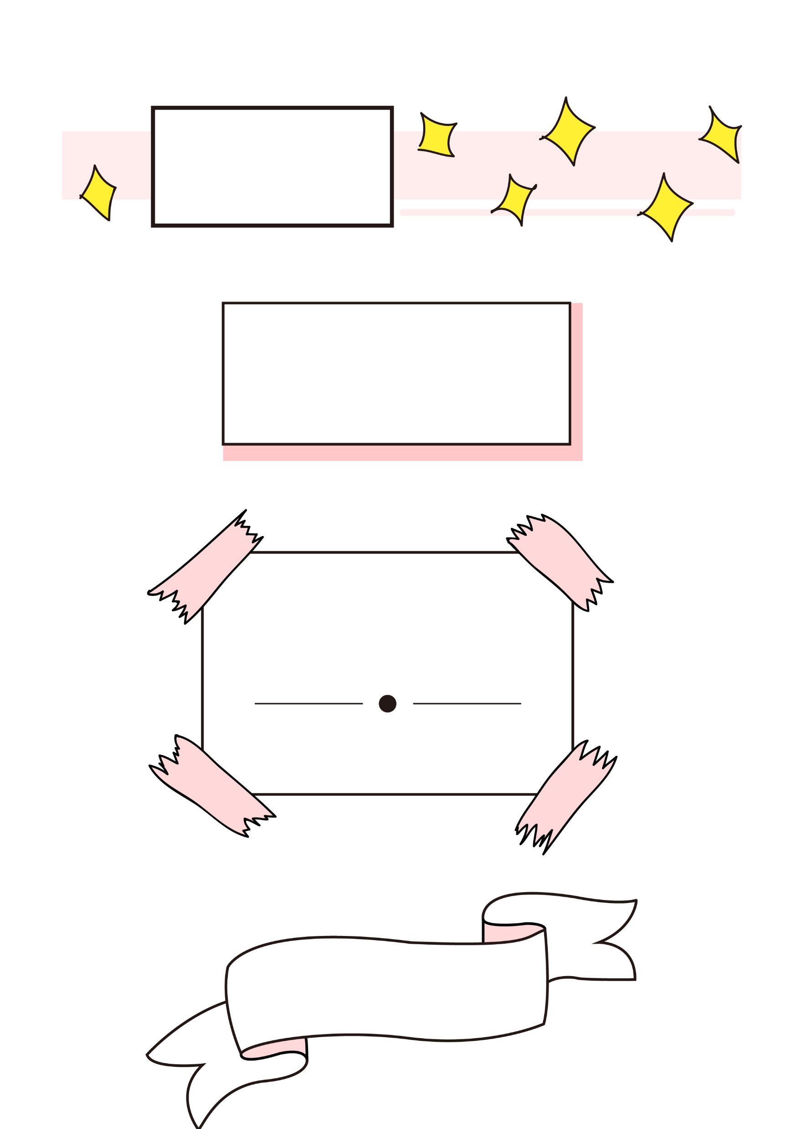

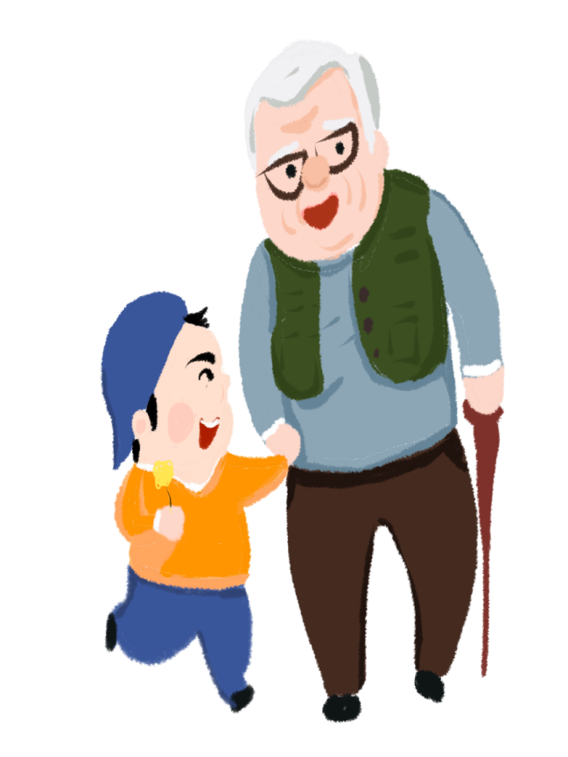

Slide 2



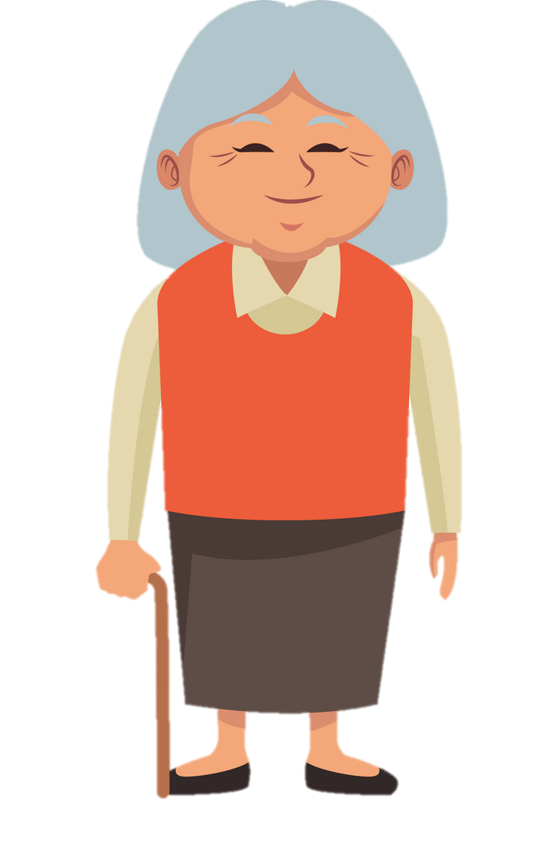


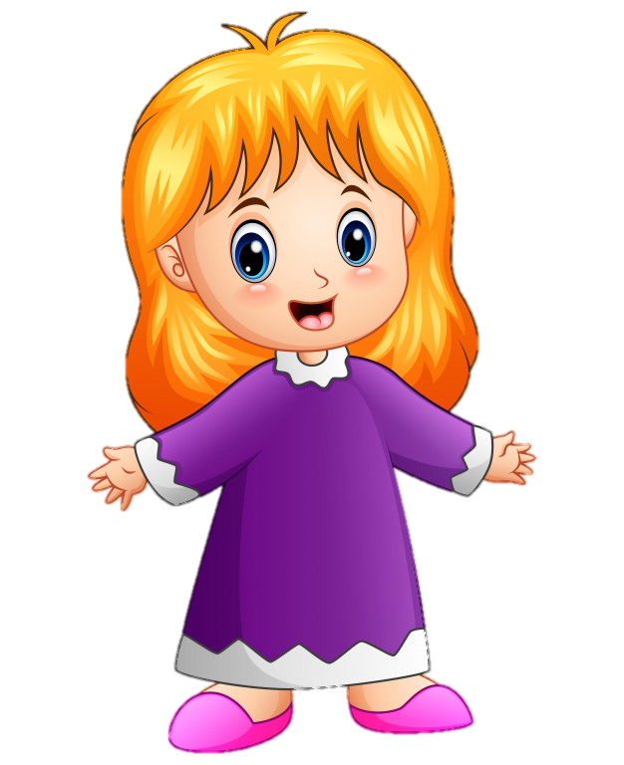
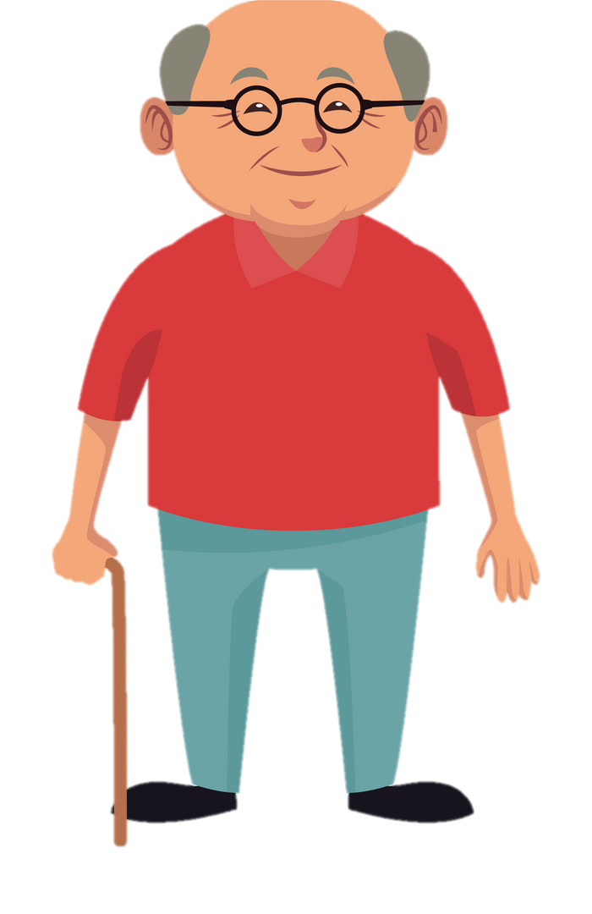



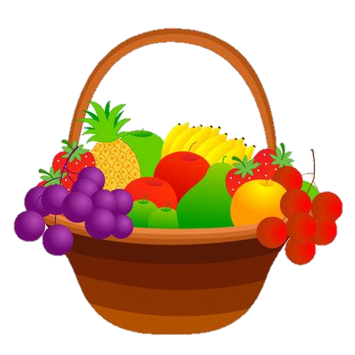
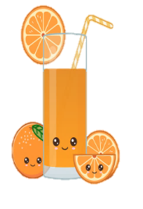
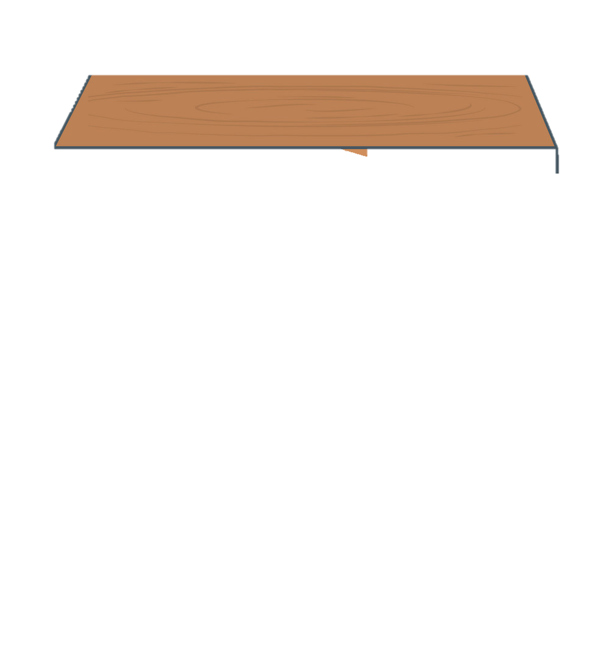


TỔ CHỨC SINH NHẬT

Slide 3

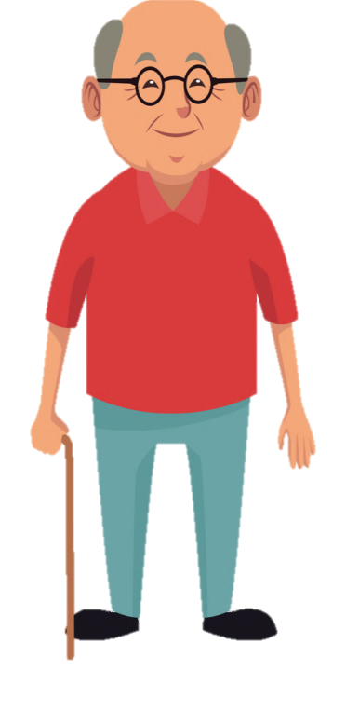
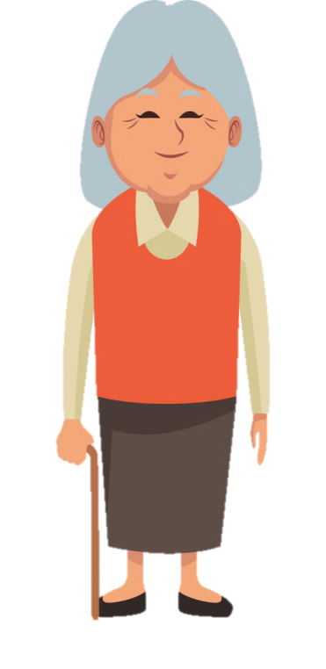

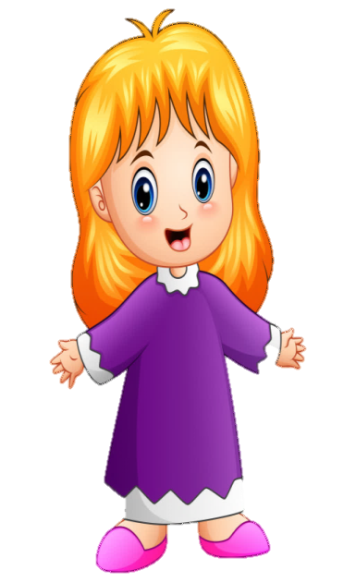
Hôm nay là sinh nhật của ông, cả nhà sẽ đi mua bánh kem .
Con sẽ đi mua hoa
Con sẽ đi mua một ít hoa quả
Cháu sẽ đến cửa hàng lưu niệm mua quà tặng ông ạ

Slide 4


Bài đọc trước các em học là bài gì?
A. Nắng
B. Tia nắng hạt mưa
C. Tia nắng bé nhỏ
Tôi muốn mua một bó hoa!
Anh hãy trả lời câu hỏi này ạ!

Slide 5
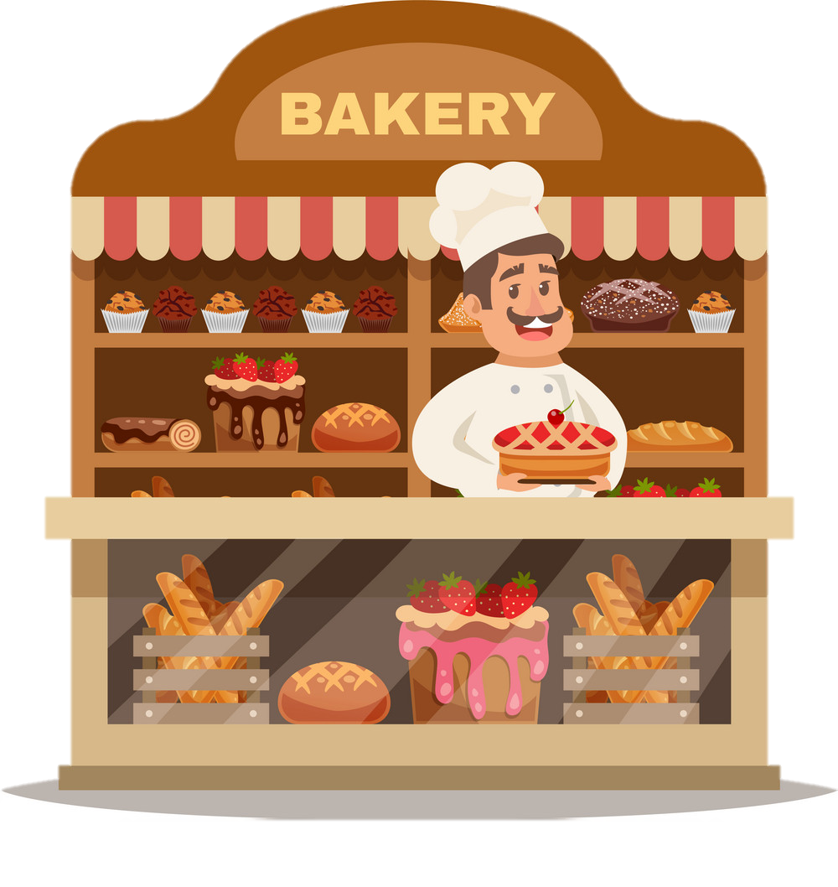


Mở rung ra, tháo tung ra là nghĩa của từ nào?
A. xổ
B. cởi
C. tháo
Chúng tôi muốn mua 1 cái bánh sinh nhật!
Ông bà hãy trả lời câu hỏi này ạ!

Slide 6

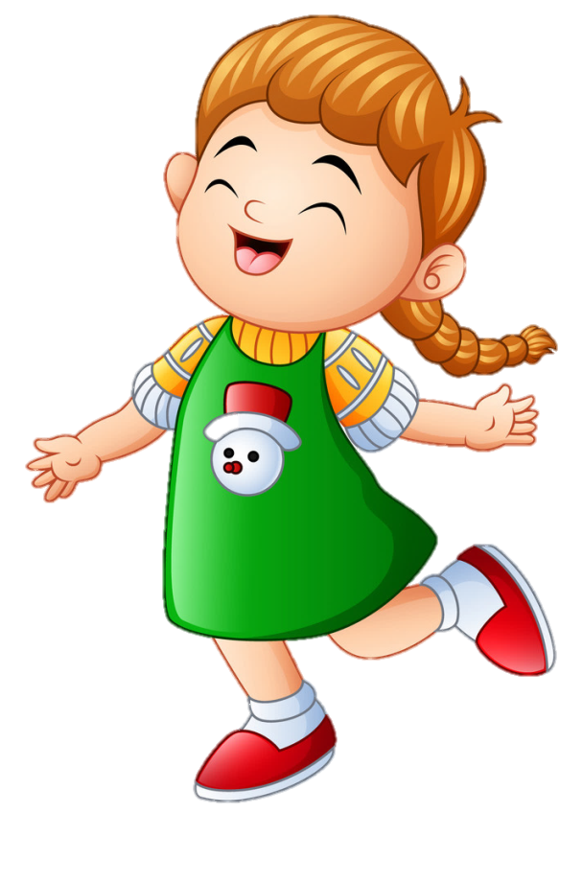

Nhà của Na nằm ở đâu?
A. Gần bờ sông
B. Trên ngọn đồi
C. Trên cánh đồng
Em muốn mua một món quà
Em hãy trả lời câu hỏi này nhé!

Slide 7
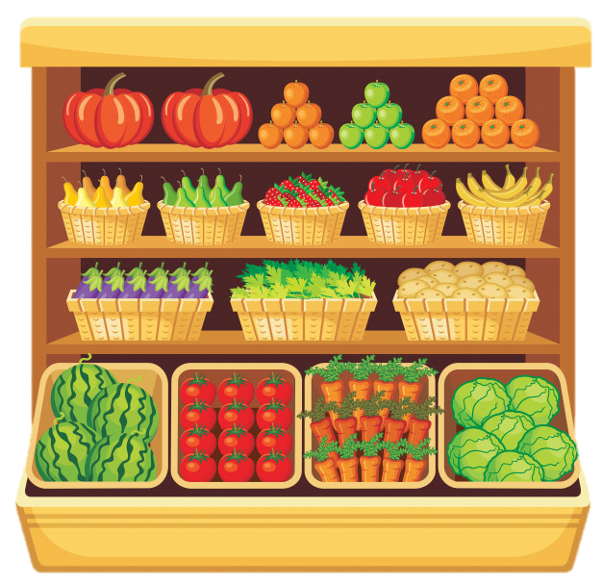

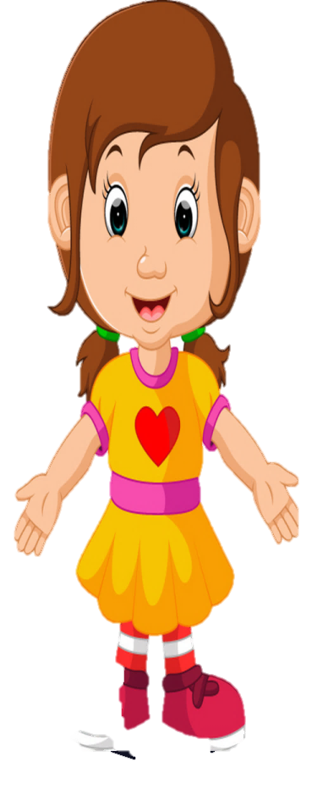

Na nghĩ ra cách nào để mang nắng cho bà?
A. Gói nắng vào tờ giấy mang về
B. Dẫn bà ra hứng ánh nắng
C. Bắt nắng trên vạt áo mang về cho bà.
Chị hãy trả lời câu hỏi này ạ!
Tôi muốn mua một ít hoa quả!

Slide 9


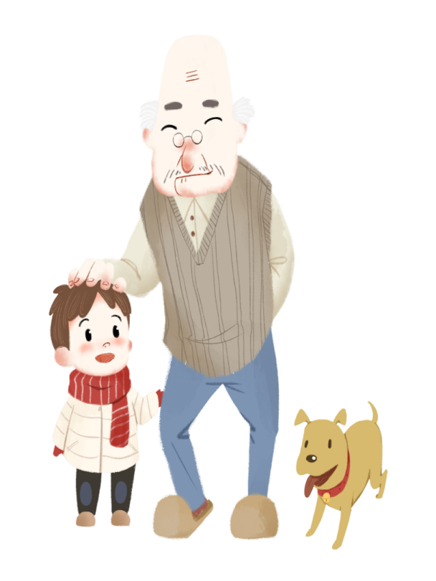
IBAOTU.COM
IBAOTU.COM

Slide 10
Yêu cầu cần đạt
1- Đọc đúng từ ngữ, câu đoạn và toàn bộ bài.
2- Nhận biết được nội dung và những chi tiết quan trọng trong câu chuyện.

Slide 11




Slide 12




Đọc mẫu
TAI NGHE
TAY DÒ
MẮT DÕI

Slide 13
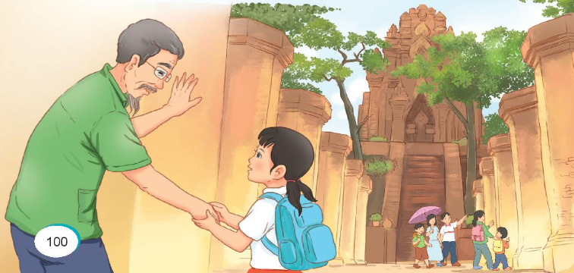
Để cháu nắm tay ông
Hè năm nay, Dương được đi du lịch ở Nha Trang cùng bố mẹ và ông ngoại.
Tháp Bà Pô-na-ga là địa điểm tham quan cuối cùng của đoàn. Ngôi đền vàng rực trong khuôn viên xanh rợp bóng cây. Ông ngoại cứ đứng trầm ngâm trước những bức vẽ chạm trổ tinh xảo. Bàn tay ông run run khi chạm vào các cột đá nhuốm màu thời gian. Dương nhìn ông, lòng trào lên cảm xúc yêu thương khó tả.
Tiếng hướng dẫn viên du lịch giục đoàn rời điểm tham quan. Ông ngoại chần chừ chưa muốn đi nên rớt lại phía sau. Dương rời đoàn, chạy đến nắm tay ông dắt đi. Nó chợt thấy ông chậm chạp, ngơ ngác quá. Thường ngày, Dương luôn nghĩ ông rất nhanh nhẹn. Ông đưa nó đi học mỗi khi bố mẹ bận rộn. Ông hào hứng chơi trò các ngựa cùng nó.
Từ trước đến nay, ông luôn là người dắt tay dẫn nó đi, là người bảo vệ nó. Đây là lần đầu tiên Dương nhận ra ông không còn khỏe như trước. Mỗi một ngày trôi qua, ông đang già đi, còn nó sẽ mạnh mẽ hơn. Dương choàng tay ông ôm, thủ thỉ:
- Ông ngoại ơi, cháu yêu ông nhiều lắm!
Dương nghĩ, từ bây giờ nó mới là người đưa tay cho ông nắm.
(Dương Thụy)

Slide 14



Tháp bà Pô-na-ga
Luyện đọc từ khó
chạm trổ
tinh xảo

Slide 15
Đọc diễn cảm lời nhân vật
Ông ngoại ơi,/ cháu yêu ông nhiều lắm!//
Lưu ý đọc: Giọng thanh của một em bé, âm điệu nhẹ nhàng, thiết tha

Slide 16
Luyện đọc đoạn nối tiếp
Để cháu nắm tay ông
Cùng chia đoạn
1
Hè năm nay, Dương được đi du lịch ở Nha Trang cùng bố mẹ và ông ngoại.
Tháp Bà Pô-na-ga là địa điểm tham quan cuối cùng của đoàn. Ngôi đền vàng rực trong khuôn viên xanh rợp bóng cây. Ông ngoại cứ đứng trầm ngâm trước những bức vẽ chạm trổ tinh xảo. Bàn tay ông run run khi chạm vào các cột đá nhuốm màu thời gian. Dương nhìn ông, lòng trào lên cảm xúc yêu thương khó tả.
Tiếng hướng dẫn viên du lịch giục đoàn rời điểm tham quan. Ông ngoại chần chừ chưa muốn đi nên rớt lại phía sau. Dương rời đoàn, chạy đến nắm tay ông dắt đi. Nó chợt thấy ông chậm chạp, ngơ ngác quá. Thường ngày, Dương luôn nghĩ ông rất nhanh nhẹn. Ông đưa nó đi học mỗi khi bố mẹ bận rộn. Ông hào hứng chơi trò các ngựa cùng nó.
Từ trước đến nay, ông luôn là người dắt tay dẫn nó đi, là người bảo vệ nó. Đây là lần đầu tiên Dương nhận ra ông không còn khỏe như trước. Mỗi một ngày trôi qua, ông đang già đi, còn nó sẽ mạnh mẽ hơn. Dương choàng tay ông ôm, thủ thỉ:
- Ông ngoại ơi, cháu yêu ông nhiều lắm!
Dương nghĩ, từ bây giờ nó mới là người đưa tay cho ông nắm.
(Dương Thụy)
2
3
4

Slide 17




Luyện đọc nhóm
Yêu cầu
Phân công đọc theo đoạn
Tất cả thành viên đều đọc
Giải nghĩa từ cùng nhau

Slide 18


Luyện đọc đoạn theo nhóm nhỏ
1
Hè năm nay, Dương được đi du lịch ở Nha Trang cùng bố mẹ và ông ngoại.
2
Tháp Bà Pô-na-ga là địa điểm tham quan cuối cùng của đoàn. Ngôi đền vàng rực trong khuôn viên xanh rợp bóng cây. Ông ngoại cứ đứng trầm ngâm trước những bức vẽ chạm trổ tinh xảo. Bàn tay ông run run khi chạm vào các cột đá nhuốm màu thời gian. Dương nhìn ông, lòng trào lên cảm xúc yêu thương khó tả.

Slide 19
Luyện đọc đoạn theo nhóm nhỏ
3
Tiếng hướng dẫn viên du lịch giục đoàn rời điểm tham quan. Ông ngoại chần chừ chưa muốn đi nên rớt lại phía sau. Dương rời đoàn, chạy đến nắm tay ông dắt đi. Nó chợt thấy ông chậm chạp, ngơ ngác quá. Thường ngày, Dương luôn nghĩ ông rất nhanh nhẹn. Ông đưa nó đi học mỗi khi bố mẹ bận rộn. Ông hào hứng chơi trò các ngựa cùng nó.
Từ trước đến nay, ông luôn là người dắt tay dẫn nó đi, là người bảo vệ nó. Đây là lần đầu tiên Dương nhận ra ông không còn khỏe như trước. Mỗi một ngày trôi qua, ông đang già đi, còn nó sẽ mạnh mẽ hơn. Dương choàng tay ông ôm, thủ thỉ:
- Ông ngoại ơi, cháu yêu ông nhiều lắm!
4
Dương nghĩ, từ bây giờ nó mới là người đưa tay cho ông nắm.

Slide 20

Luyện đọc toàn bài
Tiêu chí đánh giá
1
Đọc đúng
2
Đọc to, rõ
3
Ngắt nghỉ đúng chỗ
4
Giọng đọc và nhấn giọng phù hợp

Slide 21
Để cháu nắm tay ông
Hè năm nay, Dương được đi du lịch ở Nha Trang cùng bố mẹ và ông ngoại.
Tháp Bà Pô-na-ga là địa điểm tham quan cuối cùng của đoàn. Ngôi đền vàng rực trong khuôn viên xanh rợp bóng cây. Ông ngoại cứ đứng trầm ngâm trước những bức vẽ chạm trổ tinh xảo. Bàn tay ông run run khi chạm vào các cột đá nhuốm màu thời gian. Dương nhìn ông, lòng trào lên cảm xúc yêu thương khó tả.
Tiếng hướng dẫn viên du lịch giục đoàn rời điểm tham quan. Ông ngoại chần chừ chưa muốn đi nên rớt lại phía sau. Dương rời đoàn, chạy đến nắm tay ông dắt đi. Nó chợt thấy ông chậm chạp, ngơ ngác quá. Thường ngày, Dương luôn nghĩ ông rất nhanh nhẹn. Ông đưa nó đi học mỗi khi bố mẹ bận rộn. Ông hào hứng chơi trò các ngựa cùng nó.
Từ trước đến nay, ông luôn là người dắt tay dẫn nó đi, là người bảo vệ nó. Đây là lần đầu tiên Dương nhận ra ông không còn khỏe như trước. Mỗi một ngày trôi qua, ông đang già đi, còn nó sẽ mạnh mẽ hơn. Dương choàng tay ông ôm, thủ thỉ:
- Ông ngoại ơi, cháu yêu ông nhiều lắm!
Dương nghĩ, từ bây giờ nó mới là người đưa tay cho ông nắm.
(Dương Thụy)

Slide 22
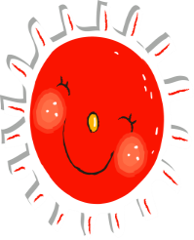






01

Slide 23


Trong bài “Để cháu nắm tay ông” có từ nào em chưa hiểu nghĩa?

Slide 24
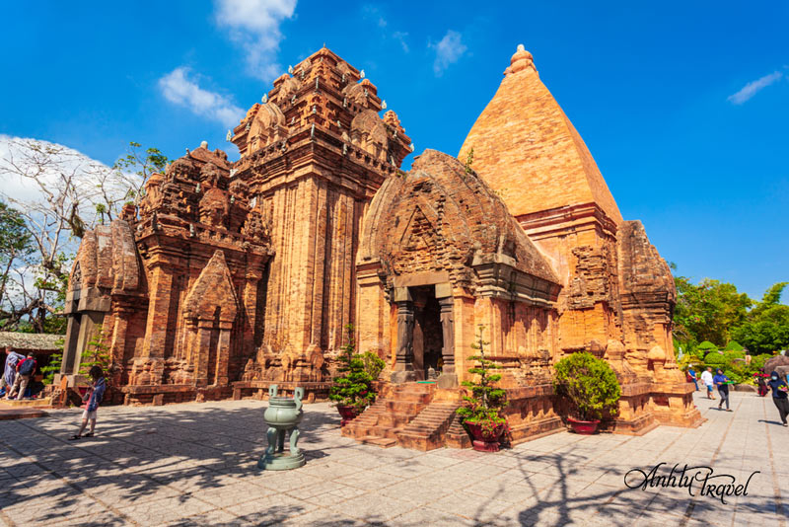
Tháp Bà Pô-na-ga: quần thể kiến trúc tiêu biểu của văn hóa Chăm Pa ở Nha Trang

Slide 25
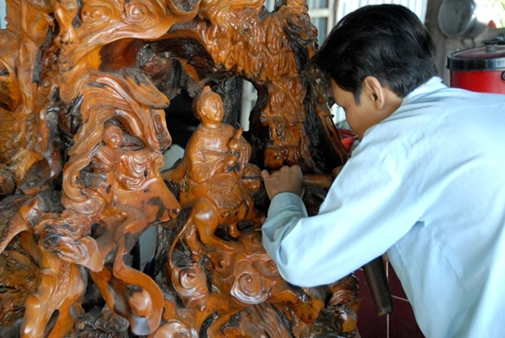
Chạm trổ: khắc, đục lên bề mặt gỗ, đá để trang trí

Slide 26
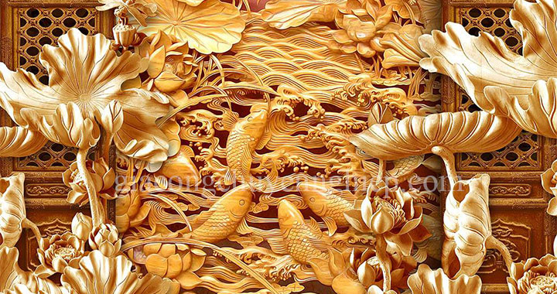
Tinh xảo: tinh vi, tỉ mỉ, khéo léo

Slide 27
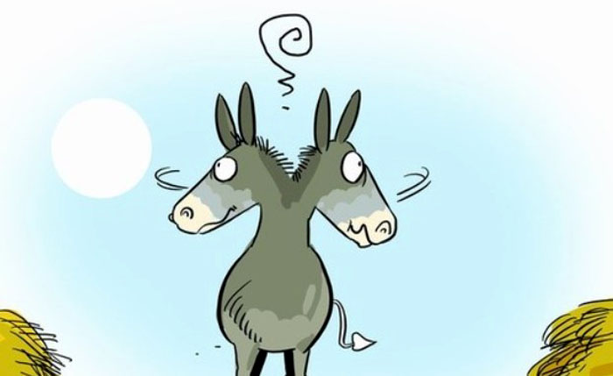
Chần chừ: đắn đo, do dự, chưa quyết tâm ngay để làm một việc gì đó.

Slide 28


Cùng tìm hiểu
Thảo luận nhóm đôi
1
Điểm tham quan cuối cùng của gia đình Dương là ở đâu?
2
Tìm những chi tiết cho thấy ông ngoại ngắm ngôi đền rất kĩ và đầy xúc động
3
Dương đã thay đổi những suy nghĩ về ông như thế nào?
4
Theo em, vì sao Dương nghĩ từ bây giờ nó mới là người đưa tay cho ông nắm?
Notes:
Hương Thảo – zalo 0972115126

Slide 29

1. Điểm tham quan cuối cùng của gia đình Dương là ở đâu?
Điểm tham quan cuối cùng của gia đình Dương là ở Tháp Bà Pô-na-ga ở Nha Trang.
Đọc thầm đoạn 1

Slide 30
2. Tìm những chi tiết cho thấy ông ngoại ngắm ngôi đền rất kĩ và đầy xúc động
Những chi tiết cho thấy ông ngoại ngắm ngôi đền rất kĩ và xúc động là:
- Ông cứ đứng trầm ngâm trước những bức vẽ chạm trổ tinh xảo
- Bàn tay ông run run khi chạm vào các cột đá nhuốm màu thời gian.
Đọc thầm đoạn 2

Slide 31
3. Dương đã thay đổi những suy nghĩ về ông như thế nào?
Trước khi đi du lịch
Dương nghĩ (…)
Trong khi đi du lịch
Dương nhận ra (…)
- Trước khi đi du lịch, Dương nghĩ ông rất nhanh nhẹn
- Trong khi đi du lịch, Dương nhận ra ông không còn khỏe như trước.

Slide 32
4. Theo em, vì sao Dương nghĩ từ bây giờ nó mới là người đưa tay cho ông nắm?
Dương nghĩ từ bây giờ nó mới là người đưa tay cho ông nắm vì ông ngày càng già đi còn nó thì ngày càng lớn lên, mạnh mẽ hơn.
Đọc đoạn cuối kết hợp suy nghĩ

Slide 33
Nội dung của bài đọc
Bài tập đọc nói về sự xúc động của cô bé Dương khi phát hiện ra người ông thân yêu của mình đã già yếu. Cô bé có một suy nghĩ rất “người lớn” đó là muốn trở thành người che chở, chăm sóc và bảo vệ ông.

Slide 34
Luyện đọc lại toàn bài
Tiêu chí đánh giá
1
Đọc đúng
2
Đọc to, rõ
3
Ngắt nghỉ đúng chỗ
4
Giọng đọc và nhấn giọng phù hợp

Slide 35
Để cháu nắm tay ông
Hè năm nay, Dương được đi du lịch ở Nha Trang cùng bố mẹ và ông ngoại.
Tháp Bà Pô-na-ga là địa điểm tham quan cuối cùng của đoàn. Ngôi đền vàng rực trong khuôn viên xanh rợp bóng cây. Ông ngoại cứ đứng trầm ngâm trước những bức vẽ chạm trổ tinh xảo. Bàn tay ông run run khi chạm vào các cột đá nhuốm màu thời gian. Dương nhìn ông, lòng trào lên cảm xúc yêu thương khó tả.
Tiếng hướng dẫn viên du lịch giục đoàn rời điểm tham quan. Ông ngoại chần chừ chưa muốn đi nên rớt lại phía sau. Dương rời đoàn, chạy đến nắm tay ông dắt đi. Nó chợt thấy ông chậm chạp, ngơ ngác quá. Thường ngày, Dương luôn nghĩ ông rất nhanh nhẹn. Ông đưa nó đi học mỗi khi bố mẹ bận rộn. Ông hào hứng chơi trò các ngựa cùng nó.
Từ trước đến nay, ông luôn là người dắt tay dẫn nó đi, là người bảo vệ nó. Đây là lần đầu tiên Dương nhận ra ông không còn khỏe như trước. Mỗi một ngày trôi qua, ông đang già đi, còn nó sẽ mạnh mẽ hơn. Dương choàng tay ông ôm, thủ thỉ:
- Ông ngoại ơi, cháu yêu ông nhiều lắm!
Dương nghĩ, từ bây giờ nó mới là người đưa tay cho ông nắm.
(Dương Thụy)

Slide 36

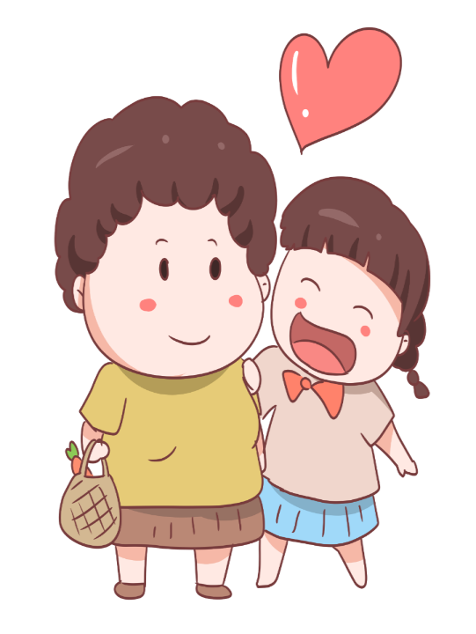
Notes:
Hương Thảo – zalo 0972115126

